Slide 1
Richtlijnen voor gezonde maaltijden

Slide 2
Inhoudsopgave
Richtlijnen gezond ontbijt
Richtlijnen gezonde warme maaltijd
Richtlijnen gezonde 2de broodmaaltijd
Richtlijnen gezonde tussendoortjes

Slide 3
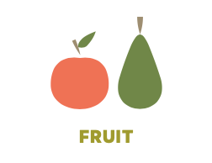




Richtlijnen gezond ontbijt
Componenten:
  Graanproducten: bruine of volkoren broodproducten of ontbijtgranen
  Smeervet: smeerbare margarine of minarine
  Beleg
    Zoet: obv fruit, noten, …
    Hartig: groenten, kaas, ei, vleeswaren, vis, peulvruchten, …
  Fruit: vers of diepvries
  Melkproduct: melk, yoghurt, platte kaas of alternatief obv soja
  Drinken: water, ongesuikerde koffie of thee
Notes:
Graanproducten:
Bruine of volkoren broodproducten (brood, beschuit, pistole) of ontbijtgranen (havervlokken, havermout, muesli, granola, cornflakes)
Bron van energie in de vorm van zetmeel. Levert voedingsvezels, vitaminen en mineralen.
Nood aan extra calorieën?
Kies voor energierijke broodproducten, zoals kleine sandwiches, suikerbrood, rozijnenbrood, koffiekoeken, …
Voeg bij granen extra’s toe zoals blikfruit op siroop, zaden en noten, suiker, …
Smeervet:
Smeerbare margarine of minarine
Bron van essentiële vetzuren en vetoplosbare vitaminen (A, D en E)
Vetten zijn essentieel, verkies vetten met een hoog gehalte aan onverzadigde vetten. Ze zijn zacht bij kamertemperatuur zoals plantaardige zachte margarines en minarines (kuipje).
Boter en halfvolle boter (hard bij kamertemperatuur) zijn dierlijke vetstoffen afkomstig van melkvet. Ze zijn rijk aan verzadigde vetten en eet je best in mindere mate.
Nood aan extra calorieën?
Verkies margarine boven minarine
Gebruik een dikke laag smeervet op je boterham. Ook mayonaise kan je als smeervet gebruiken.
Beleg:
Zoet: obv fruit, noten, …
Hartig: groenten, kaas, ei, vleeswaren, vis, peulvruchten, …
Bijdrage aan inname van eiwitten, vetten, vitaminen en mineralen (afhankelijk van voedingsmiddel).
Hartig:
Kies voor verse vleeswaren zoals (gebakken) kip- of kalkoen ipv bereide vleeswaren zoals salami.
Vervang vleesbeleg eens door kaas, een hardgekookt ei, vis (zoals haringsalade) of peulvruchten (zoals hummus).
Gebruik groenten als beleg. Groenten kunnen rauw, gegrild of als spread op de boterham.
Zoet:
Voorzie gezondere zoetigheden voor op de boterham zoals fruit(moes) of notenpasta (bv: 100% pindakaas)
Nood aan extra calorieën?
Beleg de boterham dubbel met een extra portie of combineer 2 soorten beleg op 1 boterham.
Kies voor vettere of eiwitrijkere belegsoorten. Verkies notenpasta boven confituur. Kies vettere kazen zoals vette smeerkaas, verse roomkaas, Franse zachte kazen, …
Combineer een melkproduct met groenten of fruit voor eiwitten, vitaminen en mineralen. Bv: platte kaas met radijsjes of platte kaas met banaan
Fruit:
Vers of diepvries
Bron van vitaminen, mineralen, koolhydraten, voedingsvezels en water
Kies voor seizoensgebonden fruit.
Makkelijker eetbaar maken?
fruitmoes, fruitpuree of fruitsla eten gemakkelijker dan een (hard) stuk vers fruit.
Verwarm het fruit
Nood aan extra calorieën?
Gedroogd fruit en fruit op sap of siroop bevat meer calorieën.
Kies voor energierijke fruitsoorten zoals banaan, druiven, mango, honingmeloen.
Serveer een energierijke smoothie (gemixt fruit met honing) of milkshake (gemixt fruit met melk en een bolletje ijs).
Melkproduct:
Melk, yoghurt, platte kaas of alternatief obv soja
Bron van calcium, eiwitten en vitamine B12
Kies voor een aanvullende afsluiter van de maaltijd zoals een potje yoghurt of gebruik het als beleg.
Nood aan extra calorieën?
- Kies voor volle melkproducten
Drinken:
Water, ongesuikerde koffie of thee

Slide 4
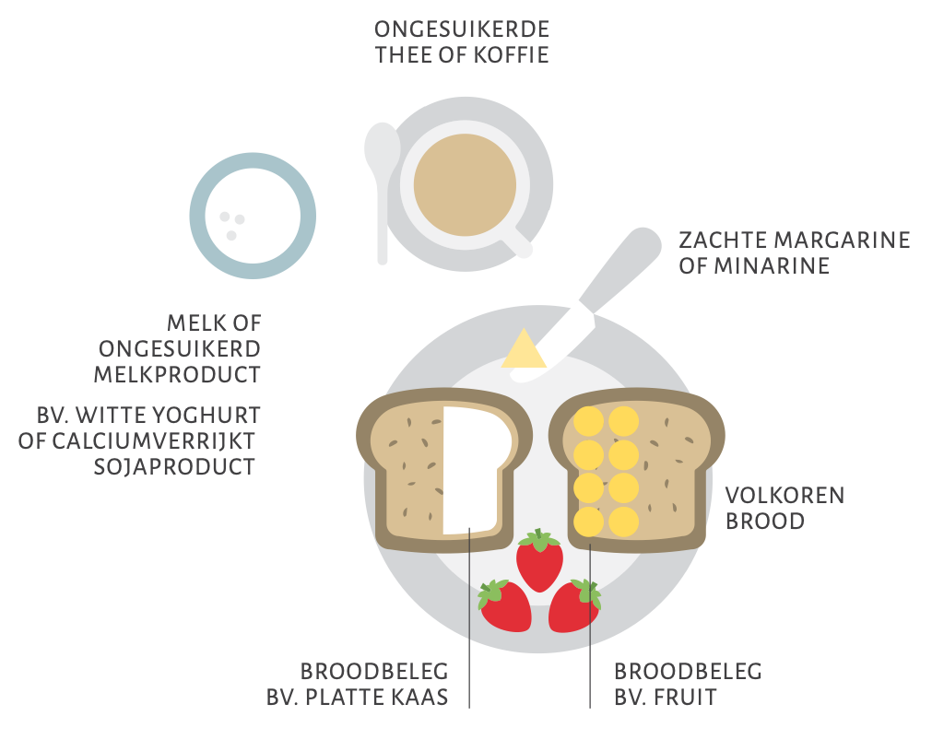
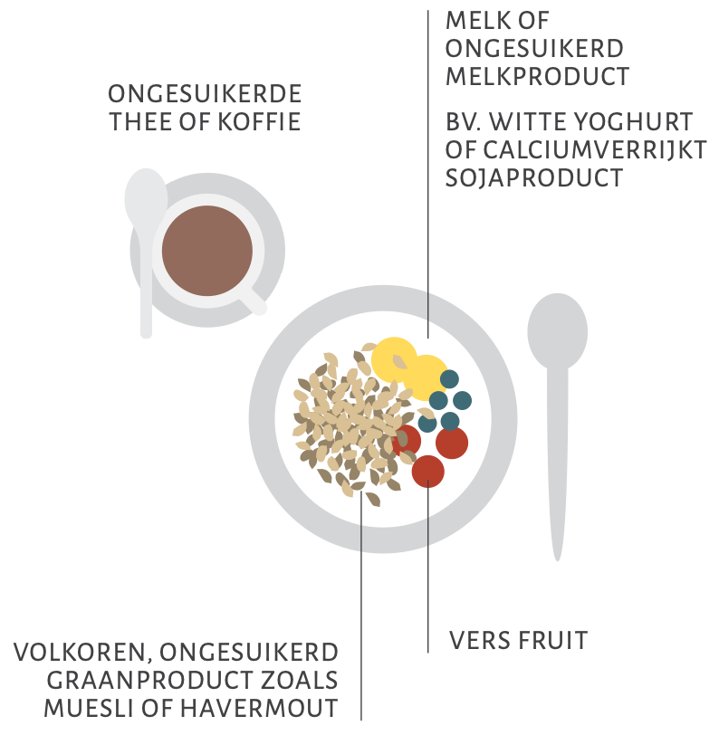
Richtlijnen gezond ontbijt

Slide 5





Richtlijnen gezonde warme maaltijd
Componenten
  Groenten: vers, diepvries of uit blik of glas zonder toevoegingen; soep
  Aardappelen, rijst, deegwaren of alternatieven
  Vlees, vis, eieren, peulvruchten of tofu
  Bereidingsvet: olie of vloeibare margarine
  Smaakmakers: kruiden of specerijen
  Drinken: water
  Dessert: Fruit + melkproduct/graanproduct
Notes:
Groenten:
Vers, diepvries of uit blik of glas zonder toevoegingen
Bron van vitaminen, mineralen, voedingsvezels, water en koolhydraten.
De warme maaltijd is de belangrijkste ‘bijdrager’ aan de groenten inname.
Kies voor seizoensgebonden groenten.
Varieer in soort, bereiding en smaak.
Groenten kunnen onder de vorm van soep worden aangeboden (bij de warme maaltijd of als tussendoortje).
Gebruik minimum 400 g groenten per liter water
Zout: maximum 500 mg gejodeerd zout per 100 ml soep; dit komt overeen met het zoutgehalte in 1 blokje bouillon per liter water.
Serveer 2 verschillende groenten per dag.
Makkelijk eetbaar maken?
Mix de soep
Groentenpuree ipv gekookte aardappelen en groenten
Nood aan extra calorieën?
Soep: bind met aardappelen, tapioca, … / voeg room, olie, boter toe / voeg balletjes toe / voeg vermicelli toe
Stoof de groenten in vloeibare margarine of olie
Serveer met een saus
Eet met vinaigrette of mayonaise
Aardappelen, rijst, deegwaren of alternatieven:
Gekookte aardappelen, aardappelpuree. Rijst, pasta, couscous, quinoa, bulgur. Bij voorkeur de volkoren vorm (bijvoorbeeld bruine rijst, volkoren spaghetti).
Bron van zetmeel, voedingsvezels, vitaminen en mineralen.
Voorzie variatie in de bereiding van aardappelen: gekookt, puree, gebakken, met verse kruiden, …
Makkelijker eetbaar maken?
Aardappelen: puree
Deegwaren: voldoende garen
Nood aan extra calorieën?
Maak puree energierijker met olie of margarine, volle melk en een ei.
Bereid aardappelen met een gezonde vetstof
Vlees, vis, eieren, peulvruchten of tofu:
Wit vlees: gevogelte zoals kip, kalkoen. / Rood vlees: vlees afkomstig van rund, kalf, varken, lam, schaap, paard en geit. / Hybride vleesproducten (com- binatie van vlees en groenten of plantaardige eiwitbron (bv soja) in één product). / Vis. / Ei. / Peulvruchten zoals witte, bruine of rode bonen, linzen, kikkererwten en producten op basis hiervan. / Tofu, tempé, mycoproteïne, seitan, sojastukjes en soja- brokken
Bron van eiwitten. Dierlijke producten zijn ook een bron van vitaminen en mineralen zoals ijzer, vitamine B12 en zink.
Kies voor voldoende afwisseling.
Voorgebakken of gepaneerde groenteburgers kunnen geen groenten of vlees vervangen.
Makkelijker eetbaar maken?
Zachte bereidingen (zoals worst of gehakt)
Maaltijdsoep obv peulvruchten bevat veel eiwitten
Nood aan extra calorieën?
Gebruik vetstof (olie of vloeibare margarine) voor de bereiding
Serveer met saus of jus
Kies voor vette vis ipv magere.
Bereidingsvet:
Olie of vloeibare margarine
Bron van essentiële vetzuren en vetoplosbare vitaminen (A, D en K)
Vetten zijn essentieel, verkies vetten met een hoog gehalte aan onverzadigde vetten.
Kokosvet en palmolie zijn plantaardige vetten maar bevatten een hoog aandeel aan verzadigde vetten. Beperk het gebruik hiervan.
Boter en halfvolle boter (hard bij kamertemperatuur) zijn dierlijke vetstoffen afkomstig van melkvet. Ze zijn rijk aan verzadigde vetten en eet je best in mindere mate.
Nood aan extra calorieën?
- Doe een extra scheutje olie of vloeibare margarine in de pan
Smaakmakers:
Kruiden of specerijen
Extra’s voor een smaakvolle maaltijd
Prikkel de papillen en creëer smaakvolle maaltijden met gebruik van verschillende smaakmakers. Strooi niet te kwistig met zout (natrium). Breng gerechten op smaak met andere kruiden en specerijen. Varieer en experimenteer.
Gebruik verse en/of gedroogde kruiden en specerijen.
Verse kruiden geven het meeste aroma.
Gistvlokken zijn ook een pittige smaakmaker (niet te verwarren met gistextract).
Ook groenten kunnen veel smaak geven, bijvoorbeeld door ze te roosteren of door gebruik te maken van groentesauzen.
Drinken: water
Dessert:
Fruit + melkproduct/graanproduct
Extra’s ter aanvulling van de maaltijd
Combineer fruit met een melkproduct of graanproduct
Fruit + melkproduct: fruityoghurt / (havermout) pap met fruit / platte kaas met fruit / smoothie
Fruit + graanproduct: broodpudding met fruit / fruitcrumble / fruitmuffin / koek met confituur
Andere: warm fruit / worteltaart / kaastaart / pannenkoek
Nood aan extra calorieën?
Fruit + melkproduct: fruit milkshake / ijs met fruit / volle melkproducten / …
Fruit + graanproduct: fruitgebak / fruittaart / …
Verwerk noten(pasta) in desserts

Slide 6
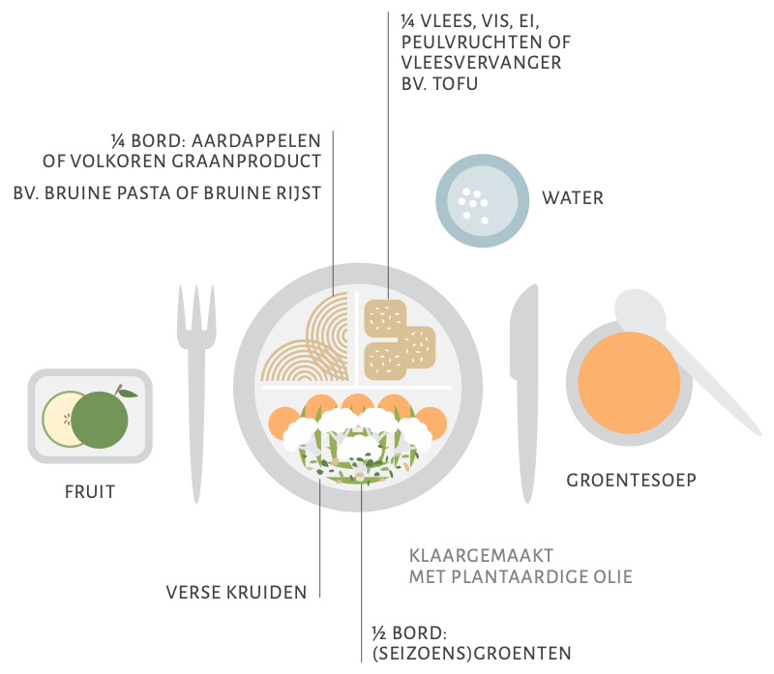
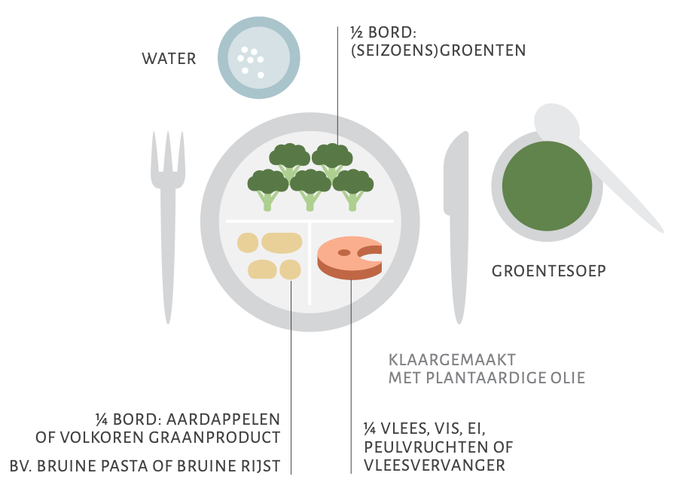
Richtlijnen gezonde warme maaltijd

Slide 7

Richtlijnen gezonde 2de broodmaaltijd
Componenten:
  Graanproducten: bruine of volkoren broodproducten
  Smeervet: smeerbare margarine of minarine
  Beleg
    Zoet: obv fruit, noten, …
    Hartig: groenten, kaas, ei, vleeswaren, vis, peulvruchten, …
  Groenten: vers, diepvries of uit blik of glas zonder toevoegingen; soep
  Fruit: vers of diepvries
  Drinken: water
  Dessert: fruit + melkproduct/graanproduct
Notes:
Graanproducten:
Bruine of volkoren broodproducten (brood, beschuit, pistolé) of ontbijtgranen (havervlokken, havermout, muesli, granola, cornflakes)
Bron van energie in de vorm van zetmeel. Levert voedingsvezels, vitaminen en mineralen.
Nood aan extra calorieën?
Kies voor energierijke broodproducten, zoals kleine sandwiches, suikerbrood, rozijnenbrood, koffiekoeken, …
Voeg bij granen extra’s toe zoals blikfruit op siroop, zaden en noten, suiker, …
Smeervet:
Smeerbare margarine of minarine
Bron van essentiële vetzuren en vetoplosbare vitaminen (A, D en E)
Vetten zijn essentieel, verkies vetten met een hoog gehalte aan onverzadigde vetten. Ze zijn zacht bij kamertemperatuur zoals plantaardige zachte margarines en minarines (kuipje).
Boter en halfvolle boter (hard bij kamertemperatuur) zijn dierlijke vetstoffen afkomstig van melkvet. Ze zijn rijk aan verzadigde vetten en eet je best in mindere mate.
Nood aan extra calorieën?
Verkies margarine boven minarine
Gebruik een dikke laag smeervet op je boterham. Ook mayonaise kan je als smeervet gebruiken.
Beleg:
Zoet: obv fruit, noten, …
Hartig: groenten, kaas, ei, vleeswaren, vis, peulvruchten, …
Bijdrage aan inname van eiwitten, vetten, vitaminen en mineralen (afhankelijk van voedingsmiddel).
Hartig:
Kies voor verse vleeswaren zoals (gebakken) kip- of kalkoen ipv bereide vleeswaren zoals salami.
Vervang vleesbeleg eens door kaas, een hardgekookt ei, vis (zoals haringsalade) of peulvruchten (zoals hummus).
Gebruik groenten als beleg. Groenten kunnen rauw, gegrild of als spread op de boterham.
Zoet:
Voorzie gezondere zoetigheden voor op de boterham zoals fruit(moes) of notenpasta (bv: 100% pindakaas)
Nood aan extra calorieën?
Beleg de boterham dubbel met een extra portie of combineer 2 soorten beleg op 1 boterham.
Kies voor vettere of eiwitrijkere belegsoorten. Verkies notenpasta boven confituur. Kies vettere kazen zoals vette smeerkaas, verse roomkaas, Franse zachte kazen, …
Combineer een melkproduct met groenten of fruit voor eiwitten, vitaminen en mineralen. Bv: platte kaas met radijsjes of platte kaas met banaan
Groenten:
Bron van vitaminen, mineralen, voedingsvezels en koolhydraten.
Kies voor seizoensgroenten.
Varieer in soort, smaak en bereiding.
Bied groenten aan als bijgerecht (koude schotel) of soep.
Makkelijker eetbaar maken?
Rauwkost is vaak moeilijk te bijten, bereid de groenten en serveer koud.
Nood aan extra calorieën?
- Eet met een sausje
– Soep: voeg vermicelli toe / voeg room, olie of boter toe
Fruit:
Vers of diepvries
Bron van vitaminen, mineralen, koolhydraten, voedingsvezels en water
Kies voor seizoensgebonden fruit.
Makkelijker eetbaar maken?
fruitmoes, fruitpuree of fruitsla eten gemakkelijker dan een (hard) stuk vers fruit.
Verwarm het fruit
Nood aan extra calorieën?
Gedroogd fruit en fruit op sap of siroop bevat meer calorieën.
Kies voor energierijke fruitsoorten zoals banaan, druiven, mango, honingmeloen.
Serveer een energierijke smoothie (gemixt fruit met honing) of milkshake (gemixt fruit met melk en een bolletje ijs).
Drinken: Water
Dessert:
Fruit + melkproduct/graanproduct
Extra’s ter aanvulling van de maaltijd
Combineer fruit met een melkproduct of graanproduct
Fruit + melkproduct: fruityoghurt / (havermout) pap met fruit / platte kaas met fruit / smoothie
Fruit + graanproduct: broodpudding met fruit / fruitcrumble / fruitmuffin / koek met confituur
Andere: warm fruit / worteltaart / kaastaart / pannenkoek
Nood aan extra calorieën?
Fruit + melkproduct: fruit milkshake / ijs met fruit / volle melkproducten / …
Fruit + graanproduct: fruitgebak / fruittaart / …
Verwerk noten(pasta) in desserts

Slide 8
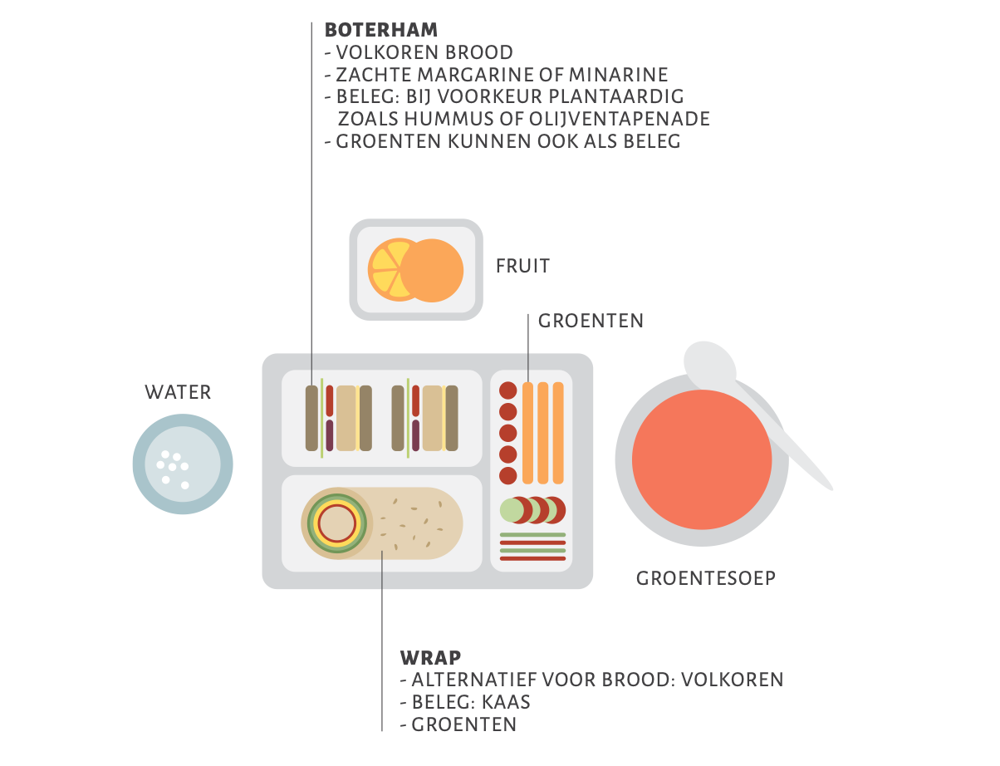
Richtlijnen gezonde 2de broodmaaltijd

Slide 9
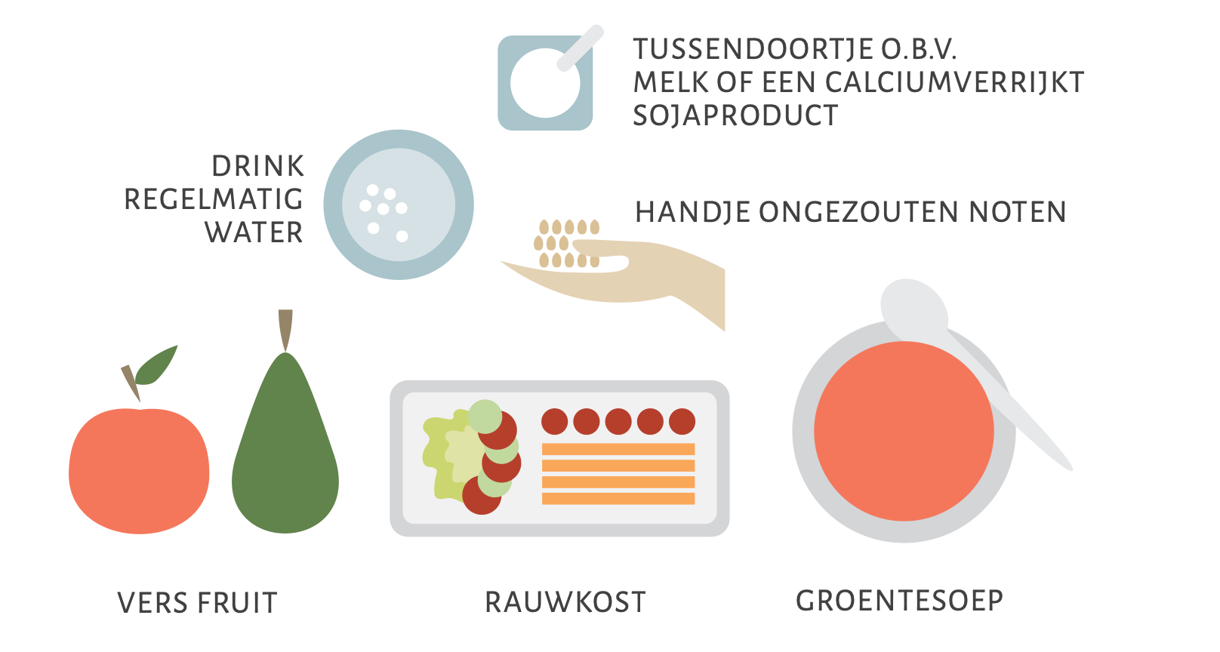
Richtlijnen gezonde tussendoortjes
Extra om periode tussen maaltijden te overbruggen
Zoet: fruit + melkproduct/graanproduct
Hartig: groenten, granen, noten, zaden, …
Notes:
Zoet:
Fruit met melkproduct of graanproduct
Combineer fruit met een melkproduct of graanproduct als aanvulling van de maaltijd
Bv: platte kaas met fruit, yoghurt met fruit, fruitcake
Nood aan extra calorieën?
Eet regelmatig kleine calorierijke tussendoortjes
Kies voor volle melkproducten
Hartig:
Groenten / noten en zaden: handje natuurnoten / graanproduct: volkoren boterham, volkoren peperkoek, …
Varieer
Nood aan extra calorieën?
- Eet regelmatig kleine calorierijke tussendoortjes
- Kies voor olijven, blokjes kaas, zoute koekjes of crackers, …

Slide 10
Vragen of bedenkingen?
Sarah Dries
Sarah.dries@gezondleven.be
02 422 49 57

